Slide 1
ონკოლოგიური დაავადებების მართვა საქართველოში
04.02.2019

Slide 2
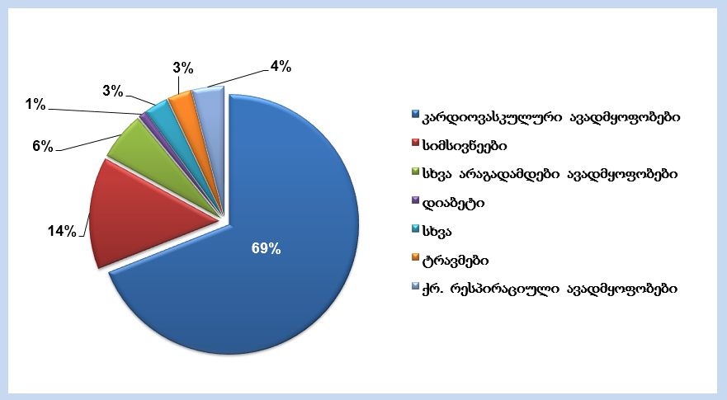
არაგადამდები ავადმყოფობებით გარდაცვალების სტრუქტურა
(ჯანმო-ს შეფასება, 2014)
წყარო: ჯანმრთელობის მსოფლიო ორგანიზაცია

Slide 3

ონკოლოგიური დაავადებების
გავრცელება
კიბოს კვლევის საერთაშორისო სააგენტოს (IARC) გათვლებით, 2012 წელს, საქართველოში ავთვისებიანი სიმსივნეების ახალი შემთხვევების ინციდენტობის მაჩვენებელი 3-ჯერ აღემატება ქვეყნის რუტინული სტატისტიკის მონაცემებით გამოთვლილ მაჩვენებელს.
IARC International Agency for Research on Cancer
საქართველო | გლობოკანი 2012 | 2014 რუტინული ანგარიშგება | 2015 რეგისტრი | 2016 რეგისტრი | 2017 რეგისტრი
პოპულაცია | 4 304000 | 3 727000 | 3 717100 | 3720400 | 3 728 000
ახალი შემთხვევების რაოდენობა | 12 400 | 5 229 | 9 598 | 9 623 | 8 857
მაჩვენებელი 100,000 მოსახლეზე | 288.1 | 140.3 | 258.2 | 258.6 | 237.6
www.ncdc.ge
Notes:
3

Slide 4
ავთვისებიანი ახალწარმონაქმნების ინციდენტობა
www.ncdc.ge

Slide 5
ახალი შემთხვევების განაწილება დაავადების სტადიის მიხედვით
www.ncdc.ge

Slide 6
სქესობრივი მამაკაცი - 4170 ახალი შემთხვევა, 233.1 ქალებში - 5315 ახალი შემთხვევა, 274.1. ასაკობრივი 0 – 15 – 0.8% 15 – 20 – 0.5% 30 – 70 – 69.6% ≥70 – 26.5%
ონკოლოგიური დაავადებების განაწილება,
2017
www.ncdc.ge

Slide 7
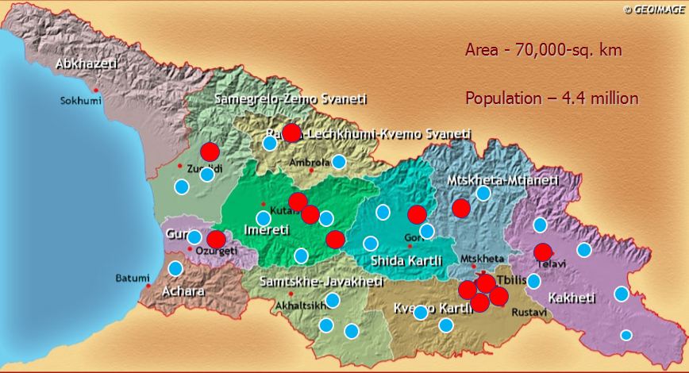
Network of oncological facilities, Georgia, 2015
Area – 69000 sq.km
Population 3.7 million
სტაციონარები (>80 საწოლზე)
სტაციონარები (<80 საწოლზზე) და ამბულატორიები
Notes:
7

Slide 8
რადიაციულ-ონკოლოგიური სერვისები
ექვსი რადიოთერაპიული დეპარტამენტი
ერთი აქსელერატორი - აჭარის ონკოლოგიურ ცენტრში (ბათუმი)
ერთი კობალტ-60 - ონკოლოგიის ეროვნული ცენტრი (თბილისი)
სამი აქსელერატორი - მაღალი სამედიცინო ტექნოლოგიების ცენტრი (თბილისი)
სამი აქსელერატორი - კლინიკური მედიცინის სამეცნიერო-კვლევითი ინსტიტუტი (თბილისი)
ერთი აქსელერატორი - ზ. ცხაკაიას სახელობის დასავლეთ საქართველოს ინტერვენციული მედიცინის ეროვნული ცენტრი (ევექსი, ქუთაისი)
ორი აქსელერატორის და ერთი კობალტ-60 - სხივური მედიცინის ცენტრი (თბილისი)
სამი ბრახითერაპიის განყოფილება
მაღალი სამედიცინო ტექნოლოგიების ცენტრი (თბილისი))
ონკოლოგიის ეროვნული ცენტრი (თბილისი)
კლინიკური მედიცინის სამეცნიერო-კვლევითი ინსტიტუტი (თბილისი)
ერთი Cyberknife - მაღალი სამედიცინო ტექნოლოგიების ცენტრი (თბილისი)

Slide 9
ბირთვული მედიცინის სერვისები
სამი ბირთვული მედიცინის დეპარტამენტი
მაღალი სამედიცინო ტექნოლოგიების ცენტრი (თბილისი)
ავერისის კლინიკა (თბილისი)
სხივური მედიცინის ცენტრი (თბილისი)
ბირთვული დიაგნოსტიკის სიმძლავრეები
მაღალი სამედიცინო ტექნოლოგიების ცენტრი (თბილისი) - SPECT gamma camera, a PET/CT scanner
ავერსისი კლინიკა (თბილისის) - SPECT gamma camera
სხივური მედიცინის ცენტრი (თბილისი) - SPECT gamma camera
კლინიკური მედიცინის სამეცნიერო-კვლევითი ინსტიტუტი (თბილისი) - SPECT gamma camera, a PET/CT scanner

Slide 10
ადამიანური რესურსი
ქიმიოთერაპევტი
ონკოქირურგი
21 რადიაციული ონკოლოგი
6 ბირთვული მედიცინის ექიმი
18 სამედიცინო ფიზიკოსი
40 რადიაციული ტექნოლოგი

Slide 11
სერვისები
პრევენცია
დიაგნოსტიკა
მკურნალობა

Slide 12
სკრინინგი
ძუძუს კიბოს სკრინინგი - 40-70 წლის ქალებისთვის
საშვილოსნოს ყელის კიბოს სკრინინგი - 25-60 წლის ქალებისთვის
პროსტატის კიბოს სკრინინგი 50-70 წლის კაცებისთვის
კოლორექტული კიბოს სკრინინგი 50-70 წლის მოსახლეობისთვის
& 2015 წლიდან გურჯაანის მუნიციპალიტეტში დაიწყო საშვილოსნოს ყელის კიბოს ორგანიზებული სკრინინგის პილოტური პროგრამა

Slide 13
კიბოს სკრინინგის სახელმწიფო პროგრამა, 2015-2017წწ, რეგიონები

Slide 14
მკურნალობა
საყოველთაო ჯანდაცვის პროგრამა
ქიმიოთერაპიას, ჰორმონოთერაპიას და სხივური თერაპიას და ამ პროცედურებთან დაკავშირებული გამოკვლევებსა და მედიკამენტებს – წლიური ლიმიტი 12 000 ლარი
გეგმური ქირურგიული ოპერაციებს და მასთან დაკავში­რე­ბუ­ლი ლაბორატორიულ-ინსტრუმენ­ტუ­ლი გამო­კვლევებს - წლიური ლიმიტი 15 000 ლარი
რეფერალური მომსახურების სახელმწიფო პროგრამა
თბილისის მუნიციპალიტეტის მერია
აჭარის ავტონომიური რესპუბლიკის ჯანდაცვის სამინისტრო
საქართველოს სოლიდარობის ფონდი

Slide 15
საყოველთაო ჯანდაცვის პროგრამა

Slide 16
გმადლობთ ყურადღებისათვის

